Slide 1




Tour de Beer
Matěj Fiala
Vojtěch Procházka
Adam Petr
Máme rádi pivo
Okolí
Havlíčkova Brodu
Grafika>web
(2>1)

Slide 2

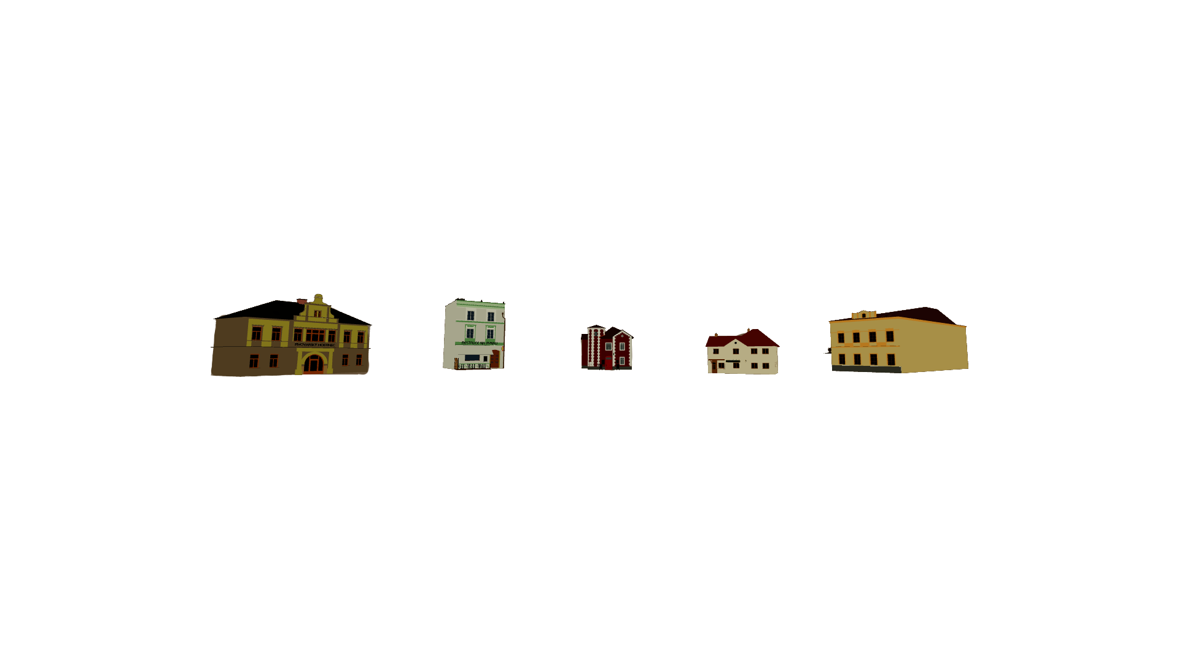
Tour de Beer
Co?
Tým
Proč?
Máme rádi pivo
Okolí
Havlíčkova Brodu
Grafika>web
(2>1)

Slide 3
Proč?
Co?
3D modely Hospody 12 assetů
Máme rádi pivo
Okolí
Havlíčkova Brodu
Grafika>web
(2>1)

Slide 4
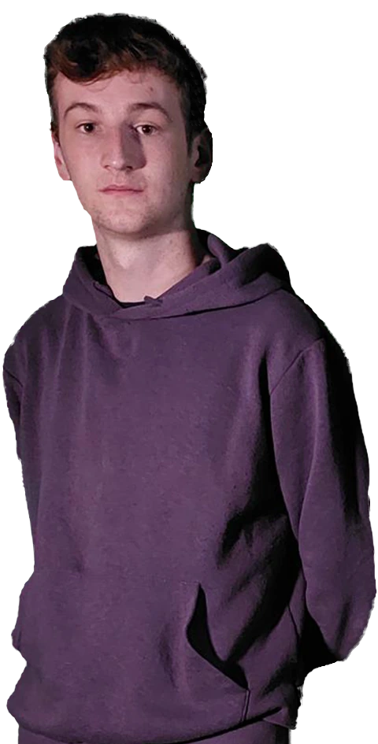
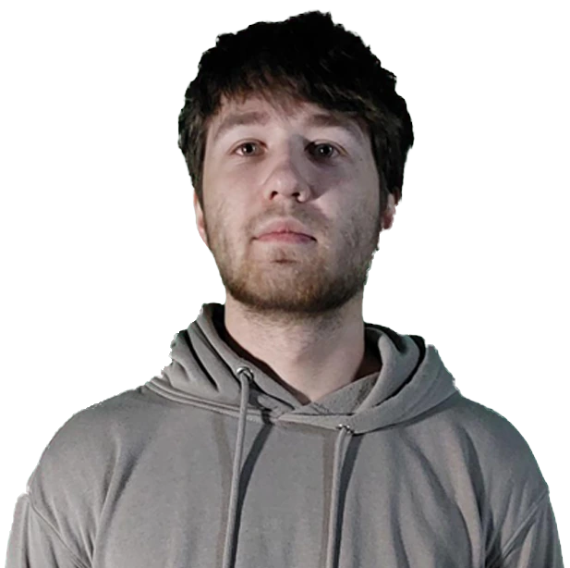
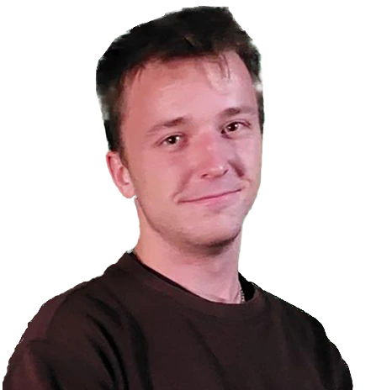
Proč?
Tým
Web
Prezentace
„Popoháneč“
Matěj Fiala
Adam Petr
Vojtěch Procházka

Slide 5
Tým
Web
Prezentace
„Popoháneč“
3D
lorem
lorem
Matěj Fiala
Adam Petr

Slide 6
Tým
3D assety
„Popoháněn“
Adam Petr
Vojtěch Procházka

Slide 7





Programy
Tým
3D assety
Loga
Vojtěch Procházka

Slide 8




Tým
Web
Programy
Tým
3D
lorem
lorem
Vojtěch Procházka

Slide 9
Gltf/glb
Web
+
Tým

Slide 10
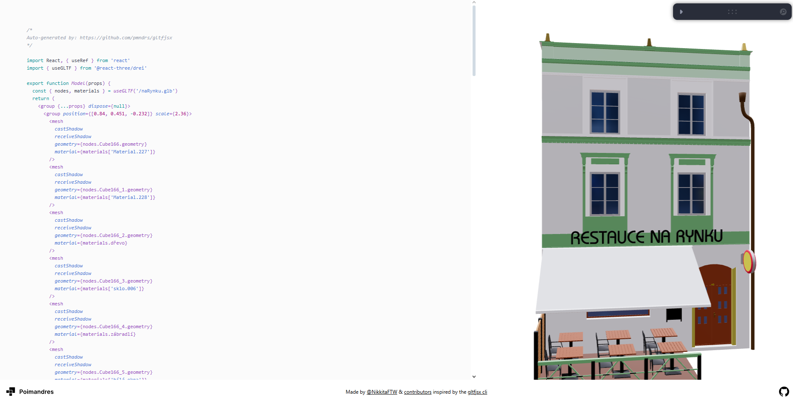
Web
Grafické práce
Gltf/glb
Modely -> glb/gltf formát
Gltf -> three.js objekt
https://gltf.pmnd.rs

Slide 11

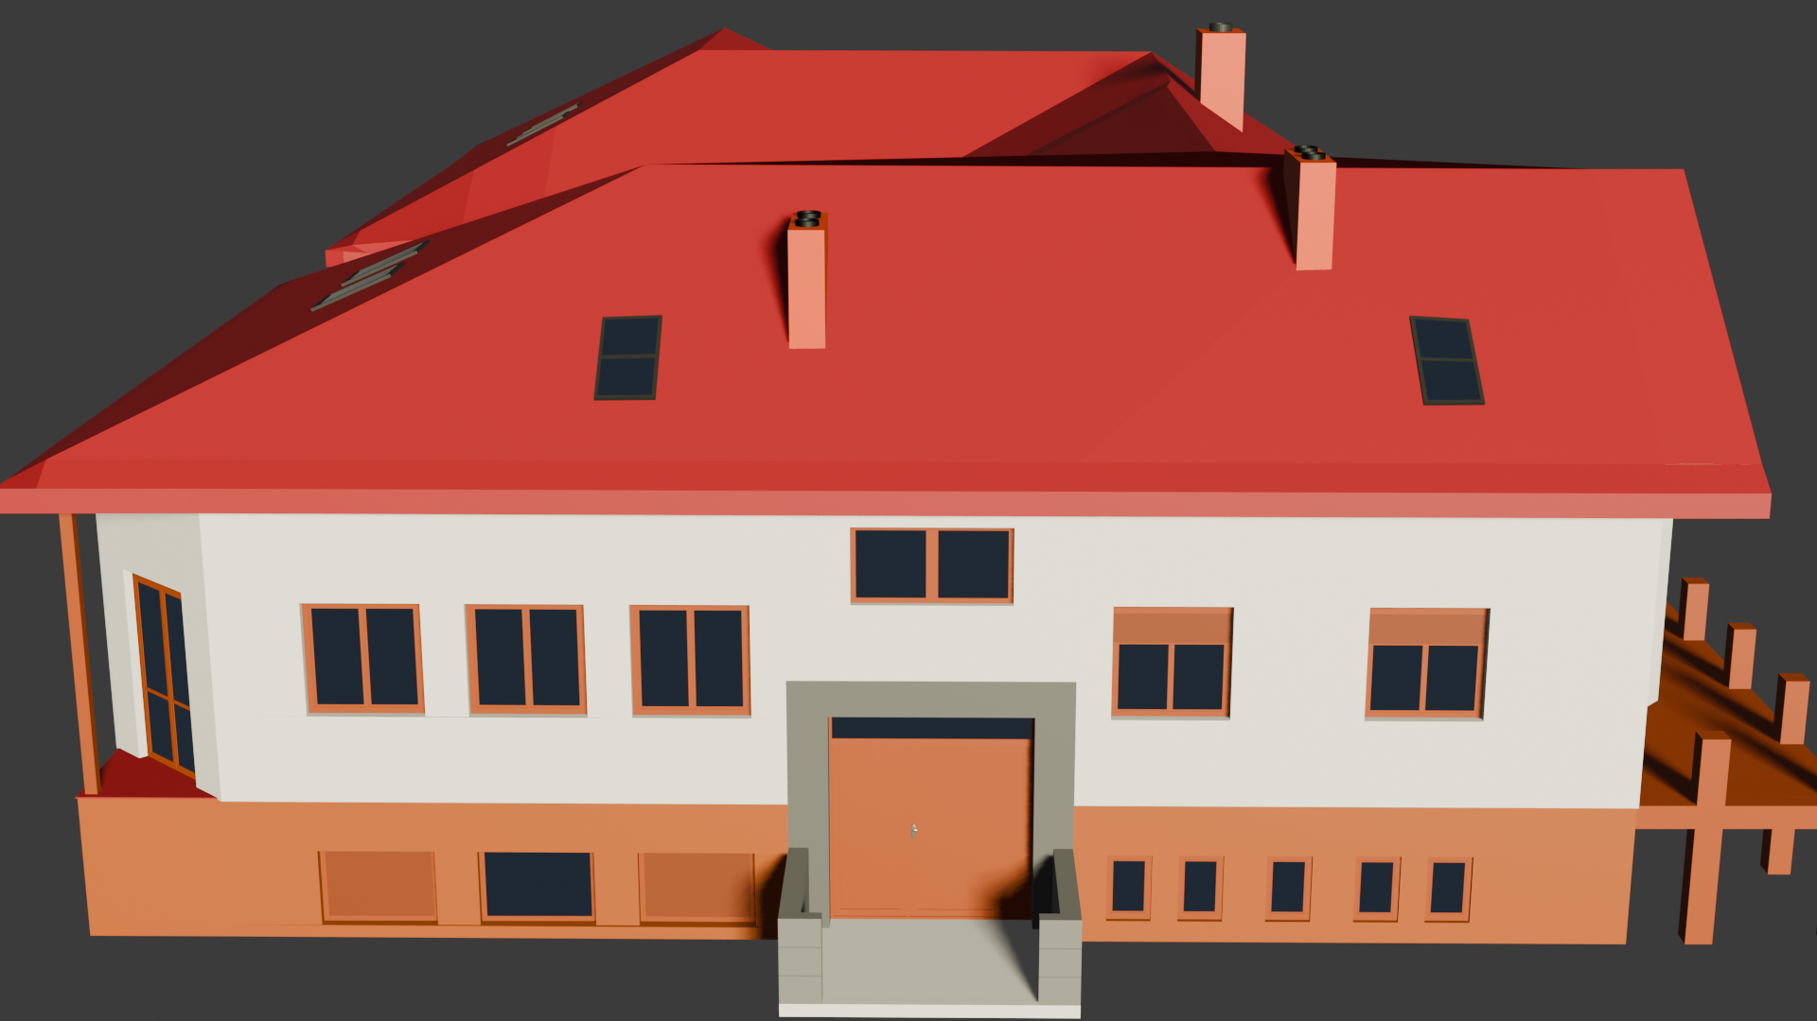


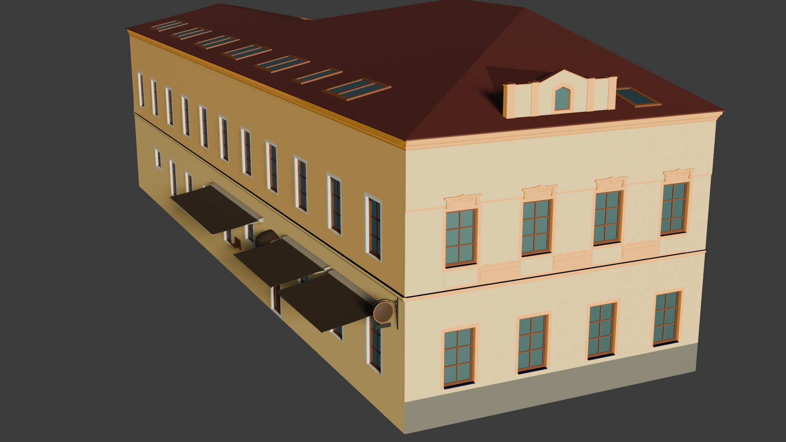

Grafické práce
Gltf/glb
Web
Vznik modelu
Mapy
Foto/
Street view
Blender

Slide 12
Vznik modelu
Grafické práce
-

Slide 13
Děkujeme za pozornost
Grafické práce
Zhodnocení
+
-
Repetetivnost modelu (okna, dveře)
Three.js
Týmová práce
Time management
Práce s mapami
Střechy v blenderu
Three.js

Slide 14
Otázky?

Slide 15
Děkujeme za pozornost

Slide 16
Zdroje
Pozadí - https://chatgpt.com
Loga - https://commons.wikimedia.org/wiki/Main_Page

